Slide 1
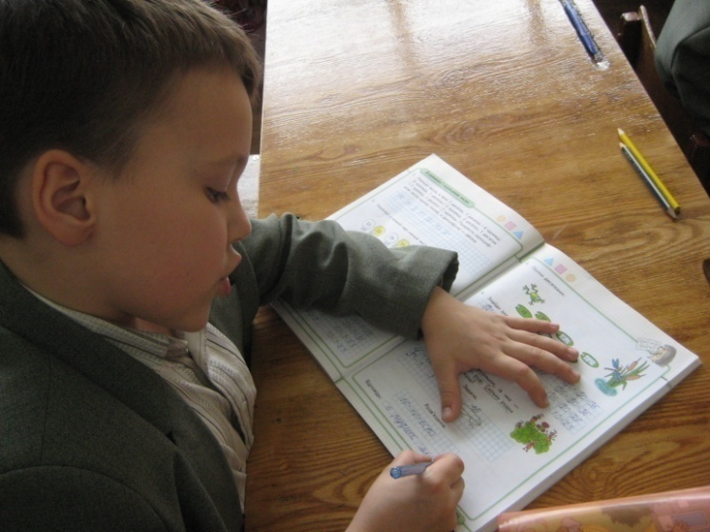
Методика ознайомлення із задачами на знаходження невідомого зменшуваного, від'ємника

Slide 2
Методика ознайомлення із задачами на знаходження невідомого зменшуваного, від'ємника
Актуалізуються назви компонентів та результату дії віднімання.
Розв'язується задача на знаходження різниці.
Подаються обернені до неї задачі. Визначається який компонент дії віднімання в них є шуканим.
Порівнюються опорні схеми задач.

Slide 3
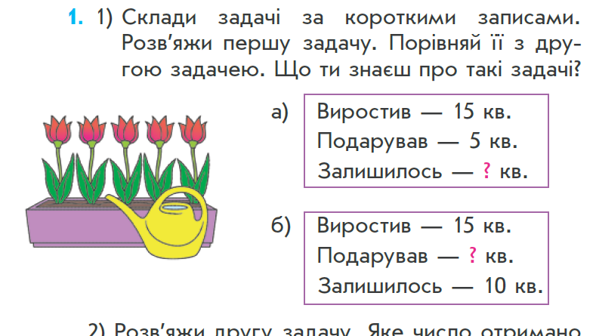
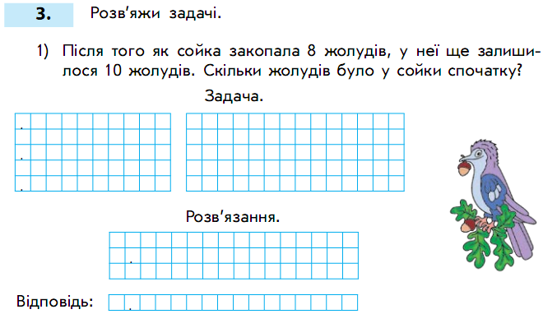
Підготовча робота. Задача на знаходження різниці
15
Зменшуване
15,
5,
?
Різниця
Від'ємник
?
5
1 5 - 5 = 1 0 (кв.)
1 0 квітів.

Slide 4
Методика ознайомлення із задачами на знаходження невідомого від'ємника. Ознайомлення
?
10
15
Зменшуване
?,
10
15,
5,
?
Різниця
Від'ємник
?
5
1 0
?
1 5 - 1 0 = 5 (кв.)
5 квітів.

Slide 5
Задачі на знаходження невідомого від'ємника
Обґрунтування вибору арифметичної дії:
Якщо щось було і після вилучення ще й залишилося, то шукане число менше, ніж було спочатку. Менше число знаходимо дією віднімання.
Було – це зменшуване. …. – це від'ємник. Залишилось – це різниця. Шукане число від'ємник. Щоб знайти невідомий від'ємник, треба від зменшуваного відняти різницю.

Slide 6

Методика ознайомлення із задачами на знаходження невідомого зменшуваного. Ознайомлення
?
10
?
15
?,
10
Зменшуване
15,
5,
?
Різниця
Від'ємник
?
5
10
5 + 1 0 = 1 5 (кв.)
1 5 квітів.

Slide 7
Задачі на знаходження невідомого зменшуваного
Обґрунтування вибору арифметичної дії:
Було більш, ніж залишилося після вилучення. Більше число знаходимо дією додавання.
Було – це зменшуване. …. – це від'ємник. Залишилось – це різниця. Шукане число зменшуване. Щоб знайти невідоме зменшуване, треба до значення різниці додати від'ємник.

Slide 8
Задачі на знаходження невідомого зменшуваного
Було - ?
Закопала – 8 ж.
Залишилось – 10 ж.
?
10
8
10 + 8 = 18 (ж.)
18 жолудів було у сойки.

Slide 9
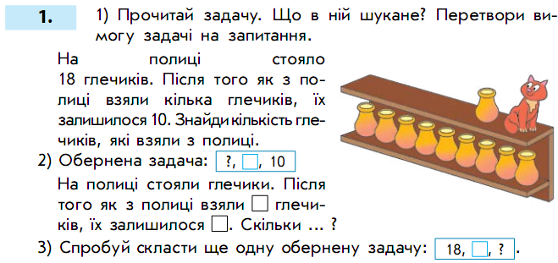
Задачі на знаходження невідомого зменшуваного і від'ємника. Складання обернених задач

